Slide 1
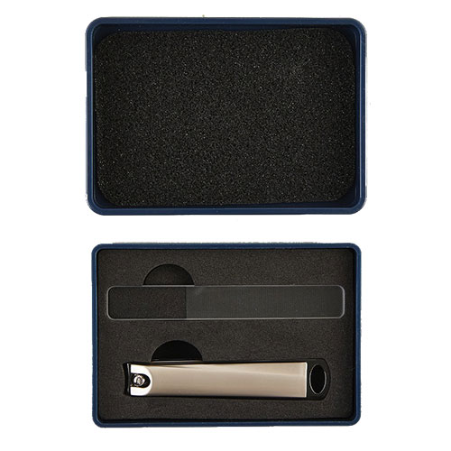
【提案書】
指先光る ネイルケアセット
特徴
ステンレスで少し重量感がある上、切れ味もしっかりしていて使いやすい爪切りと、爪やすりとしても使えるネイルポリッシャーのセットです。ウレタンでしっかりと固定された専用ケース付き。
納期
納期スペース
仕様
プリント色数 : 1色
素材 : ステンレススチール、ガラス、ABS
サイズ : 72×103×22mm
重量 : 86g
包装 : 化粧箱
生産国 : 中国
備考 : ケースへのインクジェット印刷も別途見積り。中の爪切り、ガラスポリッシャーへの名入れは可能ですが、別途見積もり。
お見積
お見積りスペース

